Slide 1
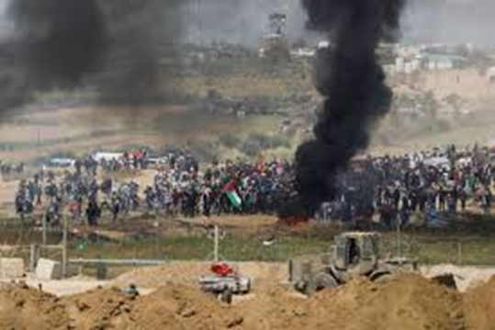
תרגילון מספר 1
העימותים בגבול ישראל רצועת עזה

Slide 2
לו"ז משימה
08:30-09:00 –תדריך במליאה
09:00:09:10 – חלוקת משימות ולצוותי עבודה
09:10-10:00 –בניית מפה מושגית וכתיבת מגמות
10:00-10:30 – הפסקה
10:30-11:00- רעיון האמצע ומתחים
11:00-11:30- תחקיר
11:30-12:30- הצגת הממצאים וכתיבת מצגת אחודה
12:30-13:30-הפסקת צהריים
13:30-15:00-הצגה במליאה

Slide 3
חלוקה לצוותי עבודה
צוות א: עמיחי, רנדי, צביקה ,גל, ניתין.
צוות ב: אדרי, לארס, עידו, נורית.

Slide 4
אופן ביצוע התרגיל
עליכם לקרוא את חומר הטעינה על העימותים בגבול עזה.
שימו לב נקודת הזמן בה מתבצע התרגילון כשבוע לפני ה -14.5.18
כל צוות אמור להסתכל על האירועים מנקודת מבט אחרת נקודצ המבט של צוות 2 היא "המערכת הביטחונית מדינית הישראלית"
על הצוות לענות על השאלות הבאות:
אסטרטגיה כסביבה – ציירו מפה מושגית כולל זיקות וקשרי גומלין בין השחקנים השונים (ראה שקף – 3)
אסטרטגיה כהבנה – צעדות השיבה בהקשר של פתיחת השגרירות בירושלים וערב יום הנכבה היא התהוות חדשה במרחב. נסחו את המסגרת הפרשנית לפיה ציירתם את המפה המושגית , הסבירו את המגמות ,תופעות שמעצבות את ההתהוות כפי שבאה לידי ביטוי במפה המושגית שלכם.
" נסו להתמודד עם " הרובדים הסמויים מהעין " כגון : בזמן שיש הפגנות ענק על הגדר עם נפגעים רבים – מה בעצם רוצה חמאס? (מודל הקרחון)

Slide 5
אופן ביצוע התרגיל
3.נסו להסביר את רעיון "האמצע" דרך השחקנים השונים באירוע.
כיצד רעיון מופשט או הנחיות כלליות ועמומות מהרמה הממונה העליונה יורד למטה לדרגי הפעולה (השטח) האם קיימים "אדריכל", "אדריכלים" במערכת שאותה אתם מייצגים בתרגילון ? נסו לתת דוגמא למתחים שנוצרים בהקשר האירוע בין הרמות השונות.
4. "אסטרטגיה כתכנון ואסטרטגיה כפעולה"
א. כיצד אתה מבין היגיון המערכה שתוכנן וננקט באירוע לפי הפעולות שנעשו בפועל
ב. הסבירו את היגיון המערכה ואת גבולות המערכה כפי שבאו לידי ביטוי באירוע

Slide 6
מפה מושגית
ראש הממשלה והקבינט
רמטכ"ל
שר החוץ ומנכ"ל ומשרד החוץ
ודובר צה"ל
שגריר ארצות הברית בישראל
הפצ"ר
יועמ"ש לממשלה
מפקד אוגדת עזה
מעגל שלישי
מפקד פיקוד העורף
נציגויות ישראל בעולם
מח"ט צפונית
מפכ"ל
ממ"ז דרום
ממ"ז ירושלים
מח"ט דרומית
מדינות ערב המתונות מצרים, ירדן מפרציות
מועצת הביטחון וארגונים בינלאומיים
מתאם הפעולות בשטחים
שגרירים זרים בישראל
דעת הקהל בישראל
מפגינים עזתיים בגדר
דעת הקהל בעולם הערבי

Slide 7
מגמות ותופעות
שקף זה צריך להסביר את המגמות והתופעות שבאו לידי ביטוי במפה המושגית

Slide 8
"רעיון האמצע"
הסבירו את רעיון האמצע דרך השחקנים
האם קיימים אדריכל או אדריכלים

Slide 9
מתחים
מהם המתחים שנוצרו באירוע בין הרמות השונות

Slide 10
"אסטרטגיה כתכנון ואסטרטגיה כפעולה"
בצעו תחקיר קצר לביצוע של המשימה

